Slide 1

_________________________________
ARCHITECTURE BIG DATA:
Projet Avocado
_______________
Réalisé par: Sous la supervision:
Afdel Desmond KOMBOU Mr Patrick NGOUNE
Papa Yeriba NIANG

Slide 2
Description
Le projet Avocado consiste à intégrer des données d'avocats depuis un fichier CSV dans une base de données MySQL, puis à les traiter et les analyser en utilisant Apache NiFi, HDFS, Spark et Hive. Les données sont transformées, agrégées, et stockées à différentes étapes du pipeline de traitement. Enfin, des tâches automatisées avec cron sont mises en place pour exécuter périodiquement le processus complet.

Slide 3






Technologies Utilisées
PySpark : Traitement et agrégation des données.
Apache NiFi : Automatisation du flux de données.
Apache Hive : Stockage et requêtage de données massives.
MySQL : Base de données relationnelle pour l'analyse.
HDFS: Système de fichiers distribué pour le stockage et l'accès à grande échelle.
Cron : Planification automatisée des tâches.

Slide 4
Partie 1 :
Préparation des Données
Création et Division et Chargement des Fichiers CSV

Slide 5
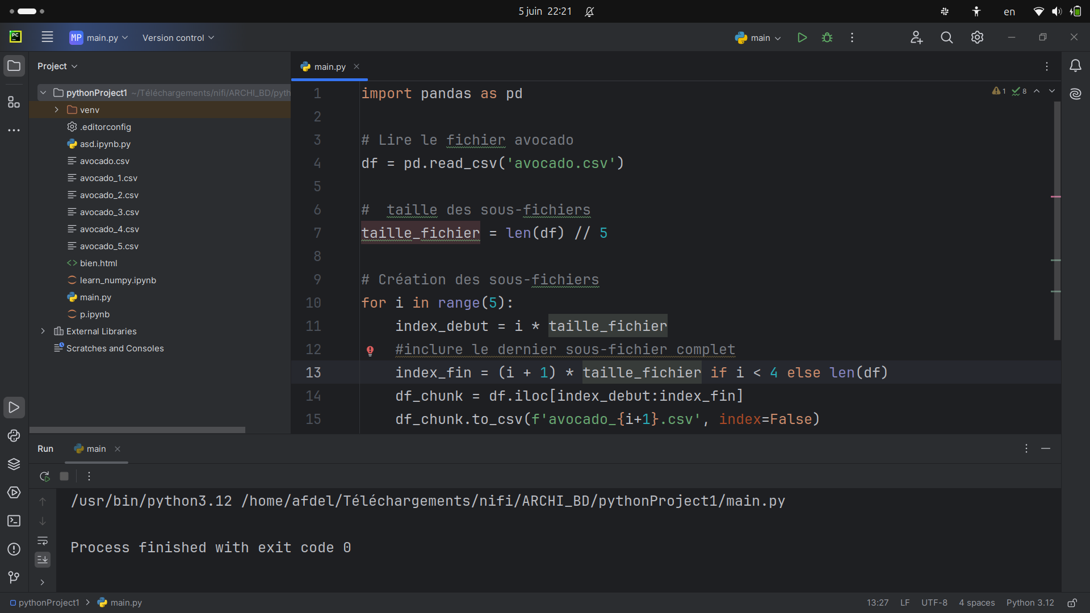
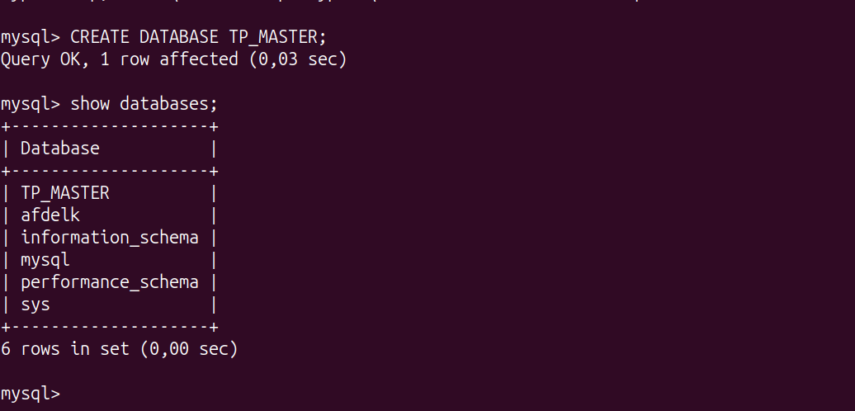
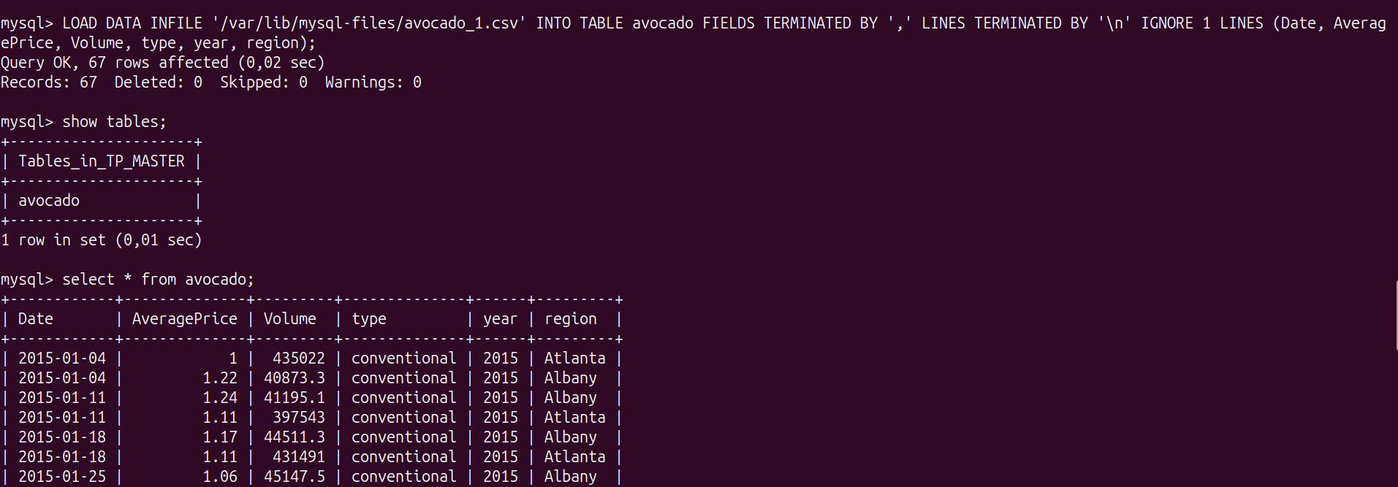
Division et Chargement des fichiers
Scinder le fichier avocado.csv en 5 fichiers.
utilisation de la bibliothèque Pandas pour diviser le fichier CSV principal ('avocado.csv') en cinq sous-fichiers de taille approximativement égale.
Chargement des fichiers CSV dans MySQL.
Utilisation de LOAD DATA INFILE pour un chargement rapide et efficace.
MySQL pour des opérations de lecture/écriture rapides et une intégration facile avec d’autres outils.

Slide 6
Partie 2 :
Ingestion et Nettoyage des Données avec Apache NiFi
Workflow NiFi

Slide 7
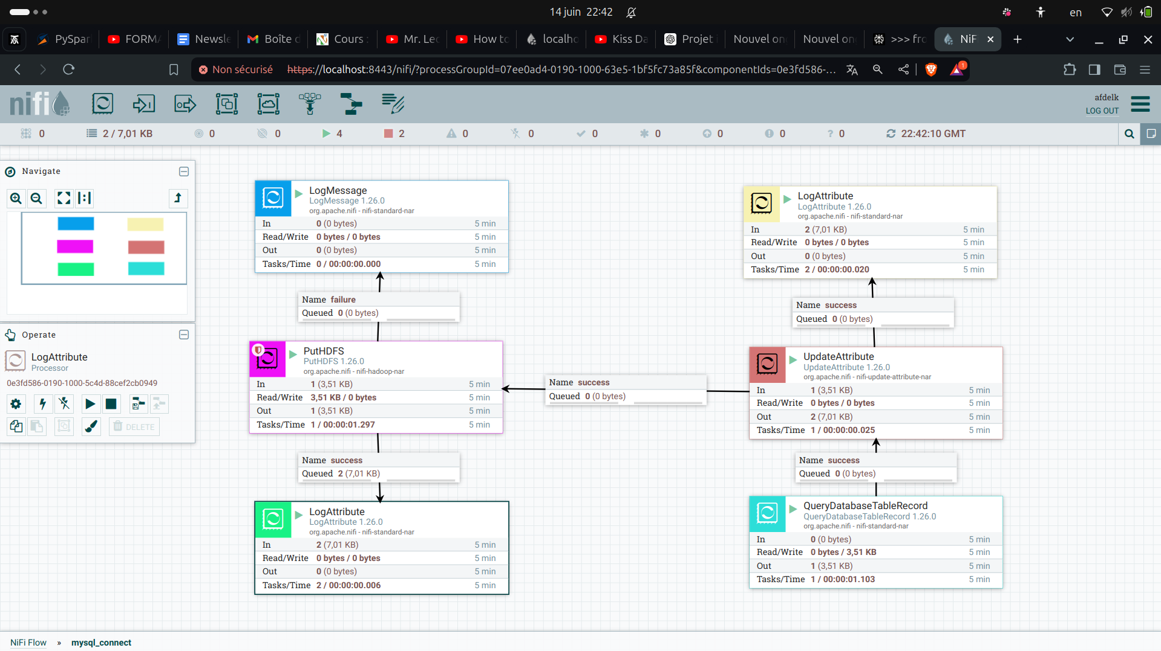
Justification de la Configuration NiFi
Automatisation de l'ETL (extraction, transformation, chargement).
Suivi et journalisation des processus pour traçabilité et détection des erreurs.

Slide 8
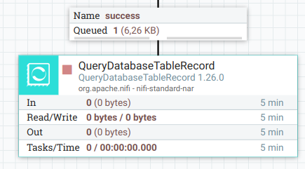
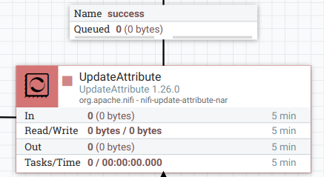
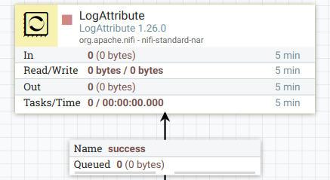
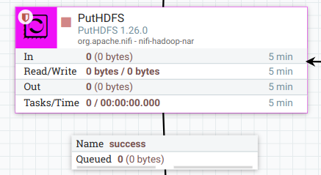
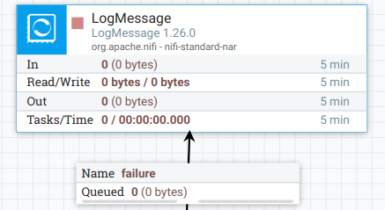
QueryDatabaseTableRecord : Extraction des données de la base de données source toutes les 5 minutes.
UpdateAttribute :
Mise à jour des métadonnées des fichiers extraits.
LogAttribute :
Enregistrement des informations de traitement pour le suivi.
PutHDFS :
Stockage des fichiers dans HDFS.
LogMessage :
Notification des étapes de traitement.

Slide 9
Partie 2 :
Traitement et Agrégation des Données avec PySpark
Scripts PySpark

Slide 10
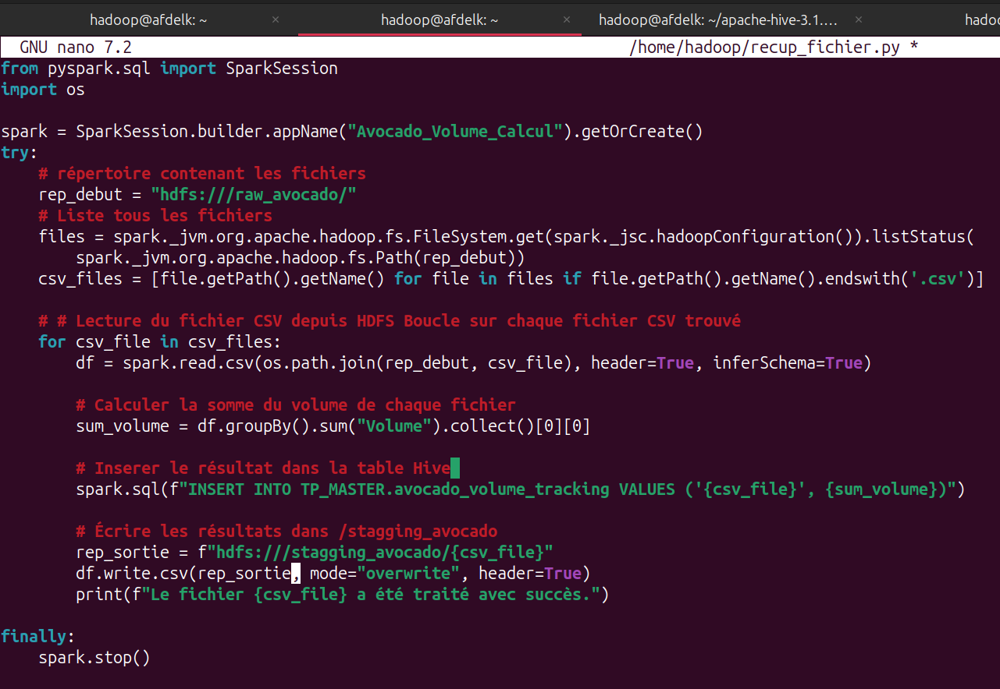
Lecture des fichiers CSV depuis HDFS.
Agrégation des volumes d'avocat par fichier.
Insertion des résultats dans une table Hive.
Sauvegarde des résultats dans un nouveau fichier CSV dans HDFS.
Script PySpark de Volume Avocado

Slide 11
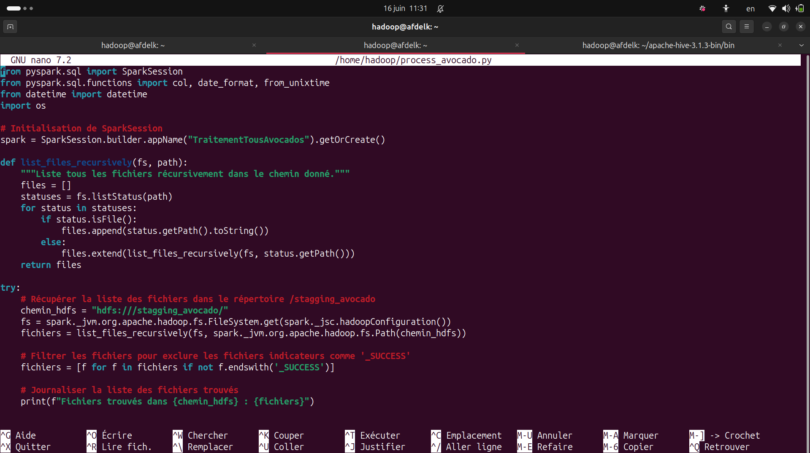
Lecture des fichiers CSV depuis HDFS.
Conversion des dates et extraction des informations de jour et mois.
Sauvegarde des fichiers transformés dans HDFS.
Suppression des fichiers originaux pour éviter la redondance.
Script PySpark de Nettoyage et Transformation

Slide 12
Partie 4:
Automatisation des Tâches
Scheduling et Cron

Slide 13
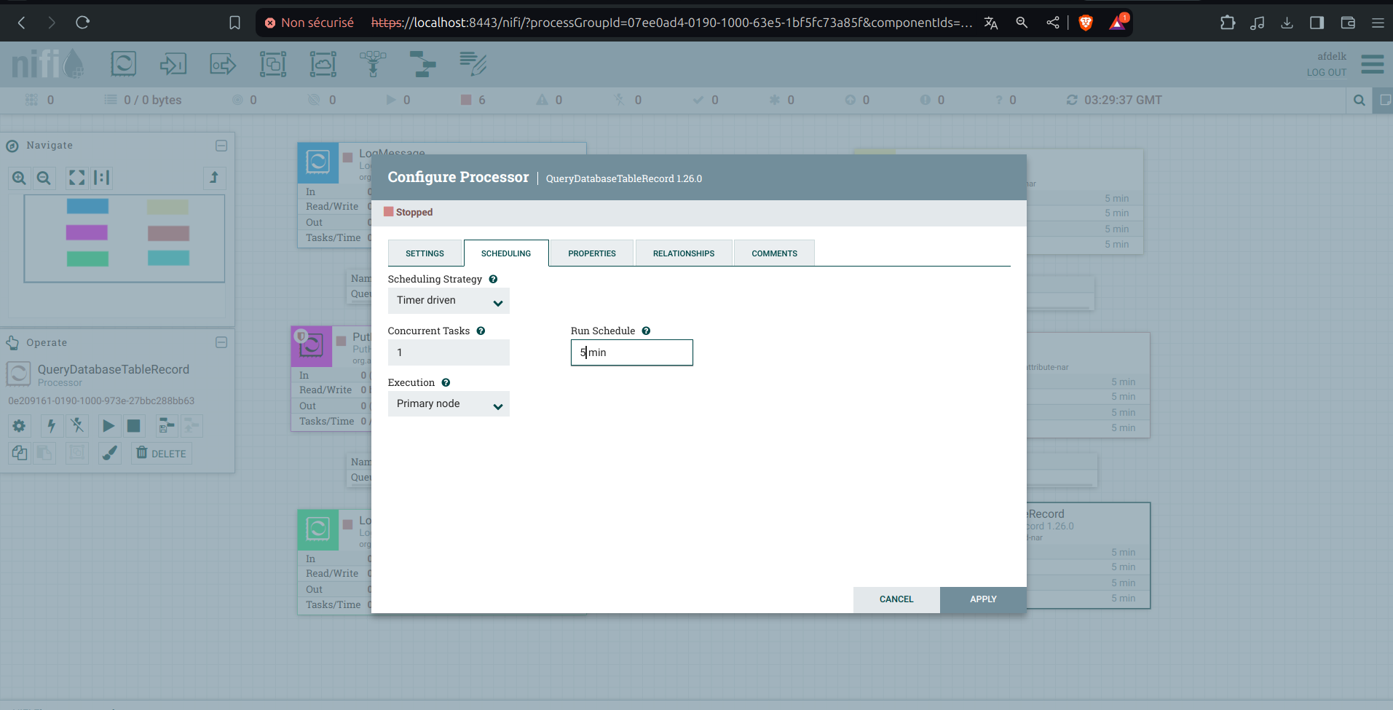
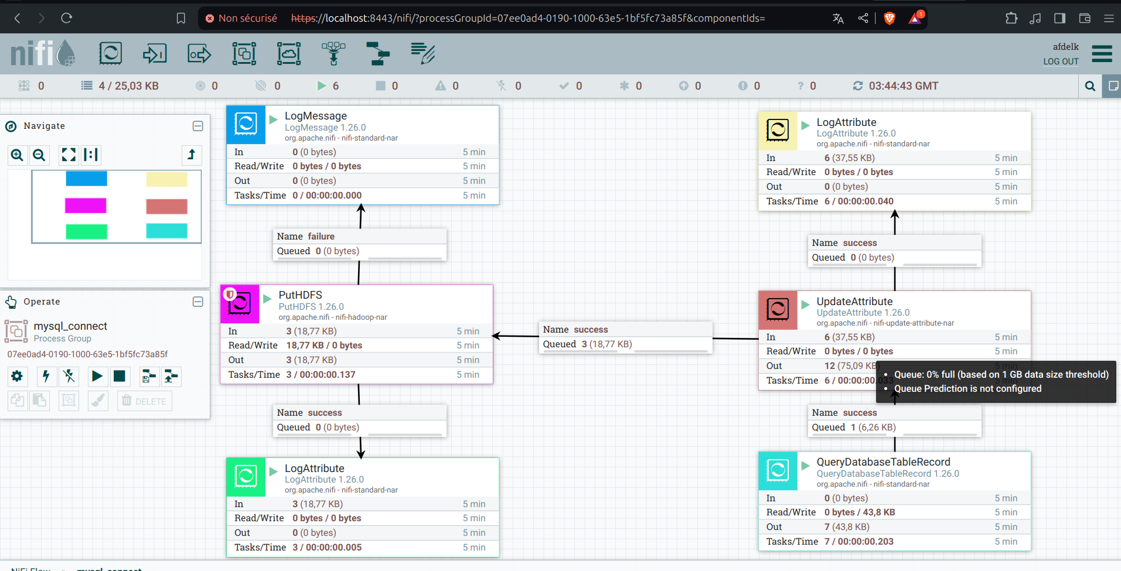
Nous avons configuré notre processus NiFi pour qu'il s'exécute automatiquement toutes les 5 minutes, assurant un flux continu de traitement des données en temps réel.
Scheduler le process NIFI

Slide 14
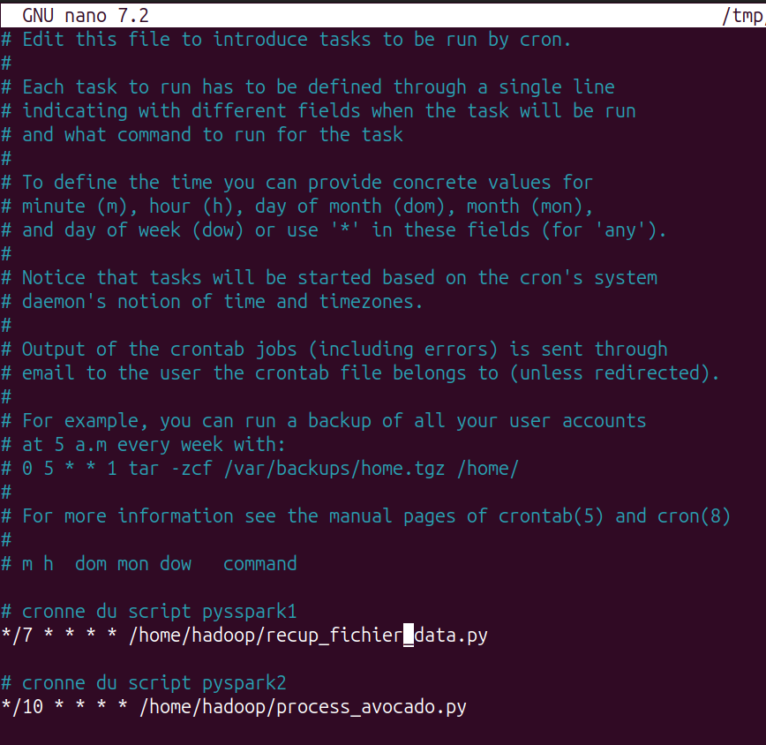

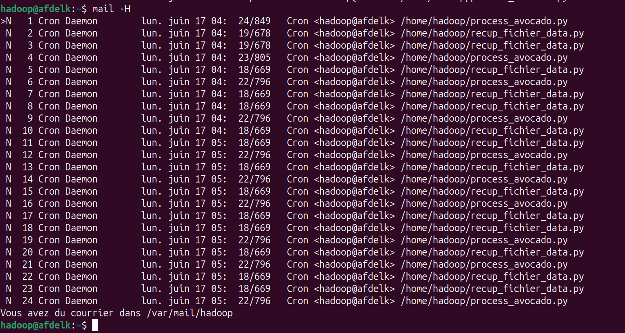
Exécution des scripts PySpark toutes les 10 et 7 minutes.
Surveillance et journalisation des exécutions via des mails automatiques.
Utilisation de Cron pour la Planification des Tâches

Slide 15
Partie 5 :
Vérification des Données
Requêtes de vérifications

Slide 16
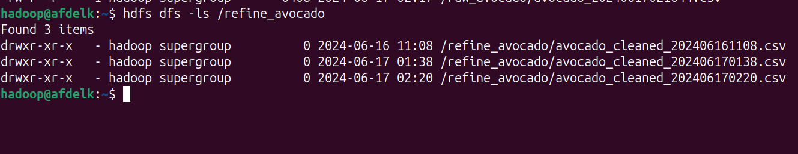
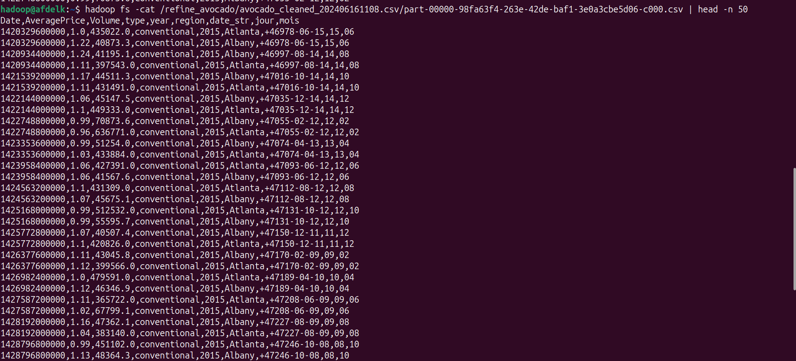
Vérifications HDFS
hadoop fs -ls
utilisée pour vérifier la présence et l'organisation des fichiers dans les répertoires HDFS.
hadoop fs -cat
permet de visualiser le contenu des fichiers directement depuis HDFS.

Slide 17
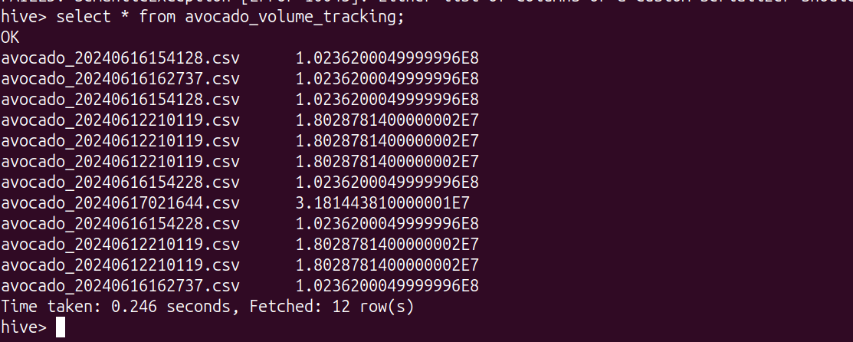
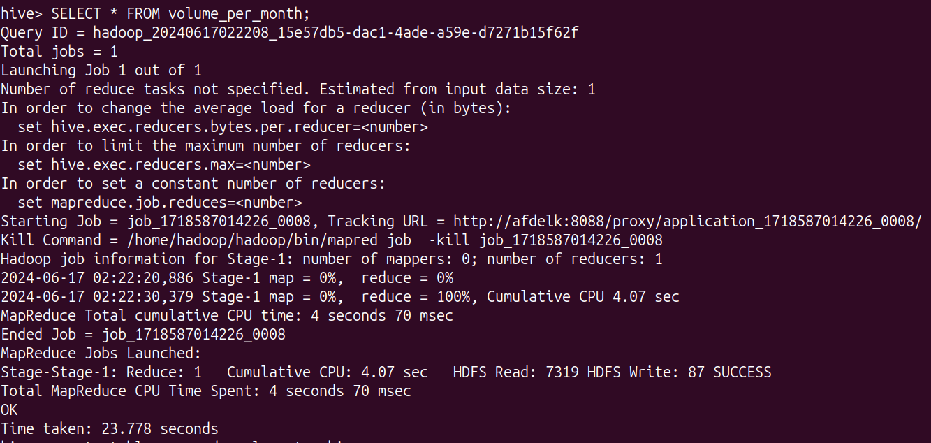
Vérifications HIVE
contenu de la table avocado_volume_tracking
contenu de la table avocado_volume_per_month

Slide 18
Vérifications MYSQL
Cette requête permet de s'assurer que les données ont été correctement importées dans MySQL.

Slide 19
Conclusion
Ce projet a permis d'améliorer l'efficacité et la précision du traitement des données d'avocat, tout en automatisant les processus pour réduire les erreurs manuelles et les coûts. Grâce à l'utilisation de technologies modernes telles que MySQL, Apache NiFi, PySpark, HDFS, et Hive, nous avons pu mettre en place un système robuste et scalable pour la gestion des données.

Slide 20
Perspectives Futures
Extension du projet à d'autres types de données agricoles.
Intégration avec des outils de visualisation pour des analyses approfondies.
Amélioration continue des processus de vérification et de validation.

Slide 21
NOS REMERCIEMENTS !

